Slide 1
国际船舶登记制度体系助推“合作区”
深度创新
广州航海学院 张敏

Slide 2
目录
前海、横琴双“合作区”的制度创新需求
航运的战略定位及航运业现状
    前海方案落地：亟需国际船舶登记制度体系创新
构建以国际船舶登记制度为引领的合作区海事一体化

Slide 3


问题提出的背景1
——双合作区方案
《横琴粤澳深度合作区建设总体方案》
《全面深化前海深港现代服务业合作区改革开放方案》
（简称“横琴方案”和“前海方案”）的意图？
深入落实《粤港澳大湾区发展规划纲要》的重大举措
有利于提升粤港澳合作水平，把大湾区建设引向深入。
积极推进与港澳的规则衔接、机制对接，进一步深化改革、扩大开放。
1

Slide 4
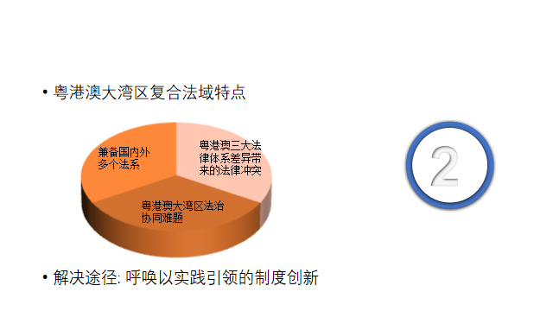
问题提出的背景2
——粤港澳大湾区法治环境的特殊性
兼备国内外多个法系

Slide 5
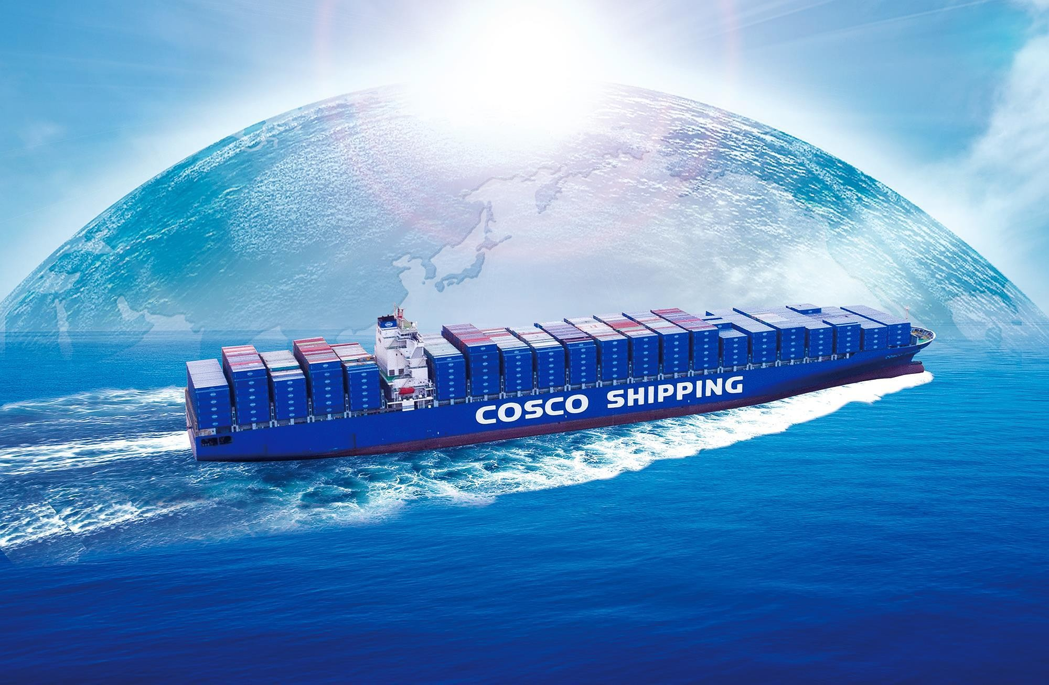
二、航运的战略地位及现状
（一）航运战略地位
航运是引领前海方案落地的重要实践领域
航运供应链对于推动形成“国内大循环为主体、国内国际双循环相互促进”的新发展格局具有重要的作用。
国务院在《全国海洋经济发展规划纲要》中，明确提出“中国海运发展的战略目标就要实现保障性、竞争性、 引领性协同发展。”

Slide 6

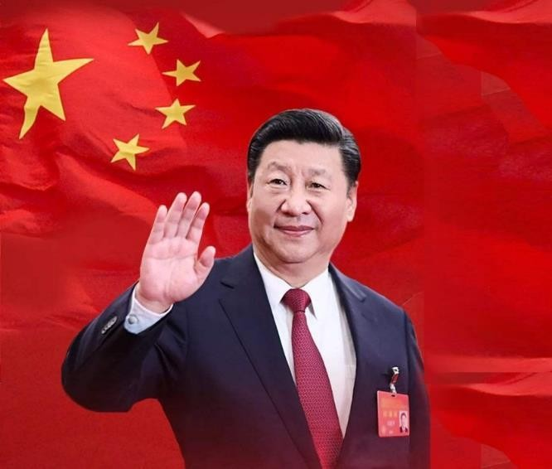
据新华社，11月4日，国家主席习近平向2021北 外滩国际航运论坛致贺信。
习近平指出，航运业是国际贸易发展的重要保障，也是世 界各国人民友好往来的重要纽带。在全球新冠肺炎疫情蔓延的 情况下，航运业为全球抗击疫情、促进贸易复苏、保持产业链 供应链稳定发挥了积极作用。中国愿同世界各国一道，共克时 艰，顺应绿色、低碳、智能航运业发展新趋势，深化国际航运 事务合作，全力恢复和保障全球产业链供应链畅通，促进国际 航运业健康发展，为推动构建人类命运共同体作出贡献。

Slide 7

（二）航运业的现状
优势：
在新冠肺炎疫情影响下，“一舱难求”“一箱难求”始终困扰全球航运市场。航运发挥了联通全球的重要性。
危机：
1.中国海运船队6800余艘，位居世界第一，合计载重吨约2.3亿吨，位居世界第三。然而56%以上的船舶载重吨移籍海外。（顶峰达到62. 93% ）
2.国航运业高税收高成本、中资船舶外流、船员队伍不稳定、航运企业管理水平偏低等困扰。
Notes:
顶峰期：2013 年1 月我国1000总吨及以上的船舶中方便旗船已。

Slide 8

三、前海方案落地：亟需国际船舶登记制度体系创新
（一）为什么是国际船舶登记制度
1.国际船舶登记的体量是全球海洋发展中国际性最强、最核心的要素，对国际公约生效和游戏规则制定起到决定性作用。
2.海运船队是应对海域争端、区域局势的重要军事后勤补给力量，是全球大宗货物和集装箱贸易主要运输方式。
3.国际船舶登记制度是中国长期以来有待创新突破的重大海事制度，反射我国航运亟需改革的诸多问题。

Slide 9
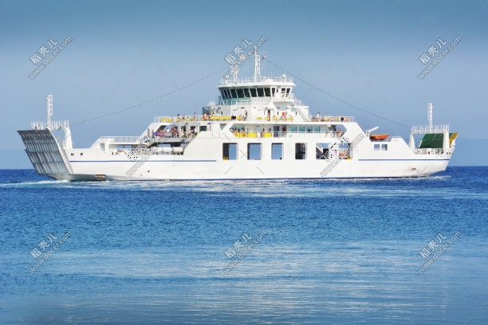

（二）什么是国际船舶登记制度
1.区别传统的船舶登记( 严格登记) ,船舶开放登记( 方便旗船籍) 的船舶登记制度。
目的是吸引移籍海外悬挂外旗的船舶回国悬挂本国国旗。
2.国际船舶登记制度的实质与特征
(1) 放宽船员配备体制，减少本国船员人数，允许配备外国船员;
(2) 改善劳动条件，使船员的工作条件符合 ILO规定标准;
(3) 由船舶所有人和船员所属国的船员工会共同签订有关劳动条件的协定;
(4) 根据船员的雇佣形式确定保险金的支付方法，如养老金和社会保险金，短期雇佣船员由船员自理，而长期雇佣船员则由船舶所有人支付。

Slide 10
（三）现行国际船舶登记制度
1.国际范例：挪威( 挪威国际:NIS) ，丹麦国际、马恩岛船舶登记处 ( 英国) 、凯尔盖朗船舶登记处( 法国) 、马德拉船舶登记处( 葡萄牙) 、阿鲁巴( 荷兰) 、卢森堡( 比利时) 以及新加坡等。
2.中国香港的国际船舶登记制度

Slide 11

香港国际船舶登记做法
香港的船舶登记始于1855年，至今已有160多年的历史。
1990年之前基本采用英国的登记制度和做法。1990年《商船(注册船)条例》颁布后，设立了独立的船舶注册处。
1997年回归后，经中央授权，以“中国香港”的名义颁发船舶证书。
截至2020年2月29日，香港注册船舶共有2589艘，合计127817329总吨。
（一）船舶注册登记高效便捷
在2小时内办结船舶注册
（二）配套航运服务产业完善
实行海运业税收优惠，境外进口船舶免缴关税和增值税，香港旗船舶不征收所得税和营业税，出租的船舶（不论其船旗国）用于国际业务，船舶租赁的收入亦无需缴纳所得税，在香港注册的公司其非香港旗船舶所取得的收入，征收较低的公司所得税；
船舶融资环境优良，融资成本低，外汇可以在市场上自由买卖，国际上主要的保障及赔偿组织都在香港设立机构或办事处。

Slide 12
（三）现行国际船舶登记制度
3.国内演变
政策 | 说明
交通运输部发布《关于实施中资国际航运船舶特案免税登记政策的公告》 | 临时性政策修补，只针对回归船舶的船龄和流程，船舶登记制度本身没有变革。
自贸区船舶登记制度创新 1.0版《中国（上海）自由贸易试验区国际船舶登记制度试点方案》 | 依法出台的系列配套政策体系，有制度创新，市场认可度不高。
自贸区船舶登记制度创新 2.0版国务院发布了《国务院关于印发中国（上海）自由贸易试验区临港新片区总体方案的通知》 | 船舶监管属性颠覆性创新，存在问题（沿海捎带）
Notes:
将在上海自贸区临港新片区国际船舶登记新政下登记的船
舶作为出口船舶进行监管，并配以出口退税政策，

Slide 13

四、构建以国际船舶登记制度为引领的合作区海事一体化
高品质、全方位航运制度构架
（一）如何在前海方案下创新国际船舶登记制度系统
1.合作区内国际船舶登记制度之完善
船舶税收
发挥香港特别行政区船舶登记优势，重视香港旗的作用。
升级国际船舶登记制度一揽子政策体系
success
真正发挥自贸区政策创新平台作用，全面创新建立具有国际竞争力的国际船舶登记制度
2.建立海事联办制度，共同打造”中国深圳“、“中国前海”和“中国香港”等国际船舶注册港。
3.构建合作区国际航运服务组合港和自由港，试点大湾区国际船舶注册、引航、融资、服务、管理等海事一体化模式。

Slide 14
（二）推广至区内海事合作与创新
实现粤港澳大湾区海事协同一体化常态化
实现大湾区水上交通安全便捷，航运要素高效流动，粤港澳海事管理机构合作机制高效运行，水上交通安全监管、船舶污染防治能力达到国际一流。

Slide 15

目标愿景：《全面深化前海深港现代服务业合作区改革开放方案》（发展目标的实现）
到2025年，建立健全更高层次的开放型经济新体制，初步形成具有全球竞争力的营商环境，高端要素集聚、辐射作用突出的现代服务业蓬勃发展，多轮驱动的创新体系成效突出，对粤港澳大湾区发展的引擎作用日益彰显。到2035年，高水平对外开放体制机制更加完善，营商环境达到世界一流水平，建立健全与港澳产业协同联动、市场互联互通、创新驱动支撑的发展模式，建成全球资源配置能力强、创新策源能力强、协同发展带动能力强的高质量发展引擎，改革创新经验得到广泛推广。
推进现代服务业创新发展：建立健全联通港澳、接轨国际的现代服务业发展体制机制。建立完善现代服务业标准体系，开展标准化试点示范。联动建设国际贸易组合港，实施陆海空多式联运、枢纽联动。探索研究推进国际船舶登记和配套制度改革。
打造国际一流营商环境：切实增强前海合作区国有经济竞争力、创新力、控制力、影响力、抗风险能力。推进与港澳跨境政务服务便利化，研究加强在交通、通信、信息、支付等领域与港澳标准和规则衔接。
提升法律事务对外开放水平：许境外知名仲裁等争议解决机构经广东省政府司法行政部门登记并报国务院司法行政部门备案，在前海合作区设立业务机构，就涉外商事、海事、投资等领域发生的民商事争议开展仲裁业务。探索在前海合作区开展国际投资仲裁和调解，逐步成为重要国际商事争议解决中心。
高水平参与国际合作：加强与国际港口和自由贸易园区合作，建设跨境贸易大数据平台，推动境内外口岸数据互联、单证互认、监管互助互认，开展双多边投资贸易便利化合作。

Slide 16
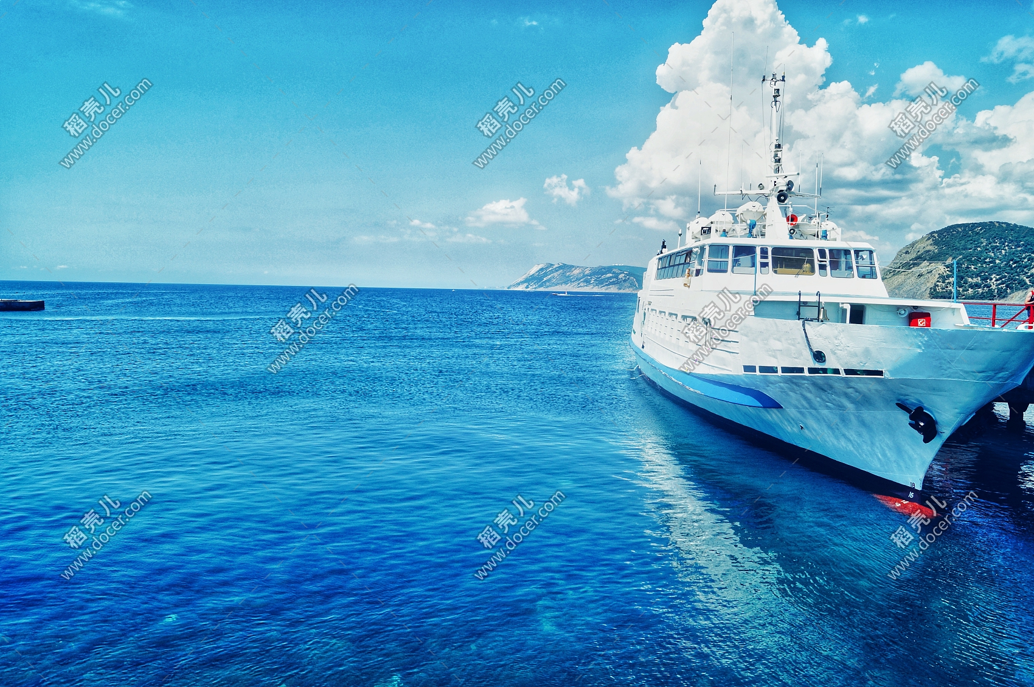
感谢聆听，敬请批评指正！

